Slide 1

UNIVERSITETI I PRISHTINES FAKULTETI I INXHINIERISE ELEKTRIKE DHE KOMPJUTERIKE
PROJEKTI 2
Lënda: Rrjeta Kompjuterike
Tema: Dizajnimi i rrjetës për Universitetin e Pejës, degën kryesore dhe gjashtë degët tjera duke perdorë Cisco Packet Tracer
Mentori: Studentet:
Prof.Dr.Blerim Rexha Blerta Jashari
Ass. Haxhi Lajqi Dafina Imeraj
Medina Krelani

Slide 2
Përmbajtja:
Cisco Packet Tracer
Pajisjet e perdorura
Rjeta dhe specifikat e saj
Konfigurimi DHCP dhe konfigurimi statik
Routimi RIP dhe routimi statik
DNS Serveri dhe WEB Serveri
Switchat, VLAN dhe Subinterfacet
Konkluzionet tona
Referencat

Slide 3
Cisco Packet Tracer
Përshkrim i veglës se përdorur gjatë projektit
Pajisjet e përdorura në projekt
Router
Switch
Pajisje tjera
Rjeti i simuluar me Packet Tracer
Implementimi shtesë
VLAN
RIP
DHCP
SUBINTERFACE

Slide 4

Pajisjet e përdorura gjatë projektit
- CISCO ROUTER 2911

Slide 5

Pajisjet e përdorura gjatë projektit
Wireless Router

Slide 6

Pajisjet e përdorura gjatë projektit Switch

Slide 7

Pajisjet e përdorura gjatë projektit Server

Slide 8



Pajisjet e përdorura gjatë projektit PC, Laptop, Printer

Slide 9
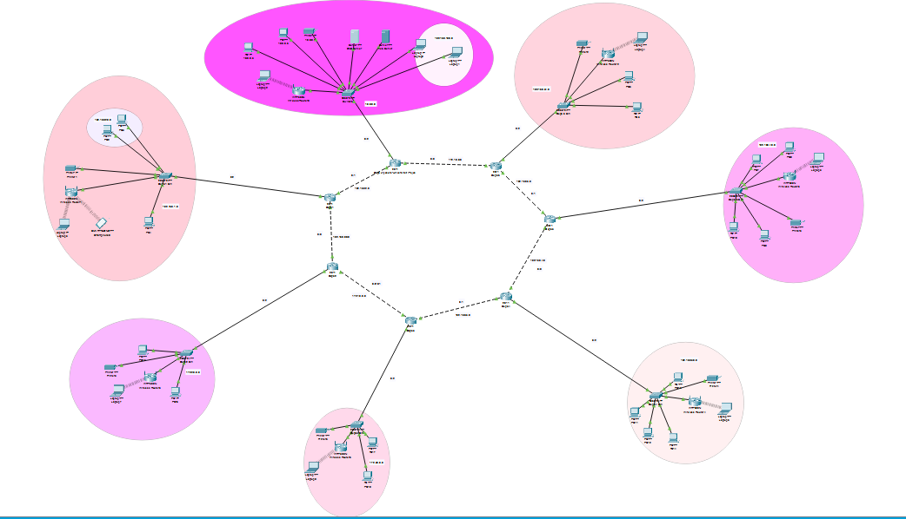
Universiteti i Pejës, dega kryesore dhe gjashtë degë të tjera

Slide 10
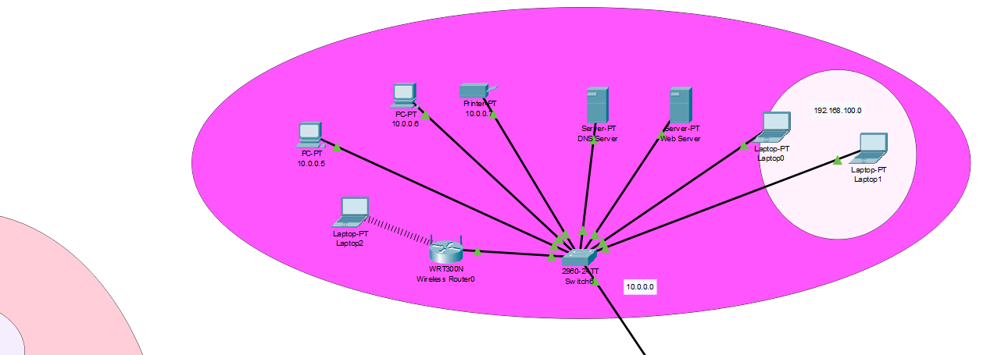
Rjeta kryesore – Dega kryesore Universiteti i Pejës

Slide 11
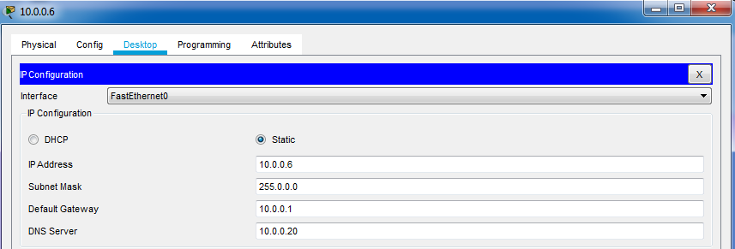
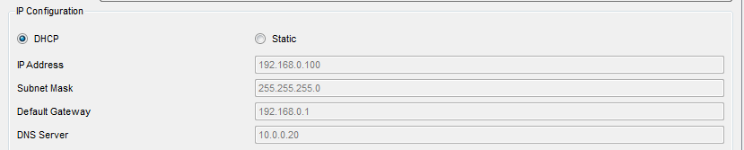
Konfigurimi Statik dhe DHCP konfigurimi

Slide 12
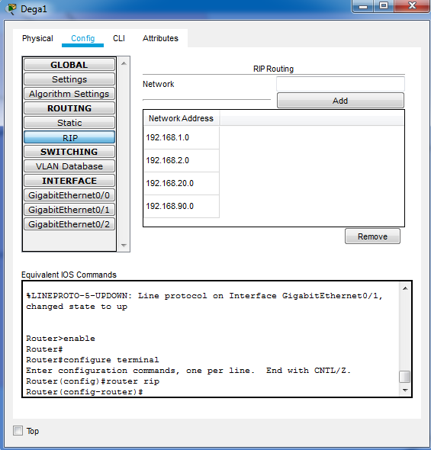
Routimi RIP dhe Routimi Statik

Slide 13
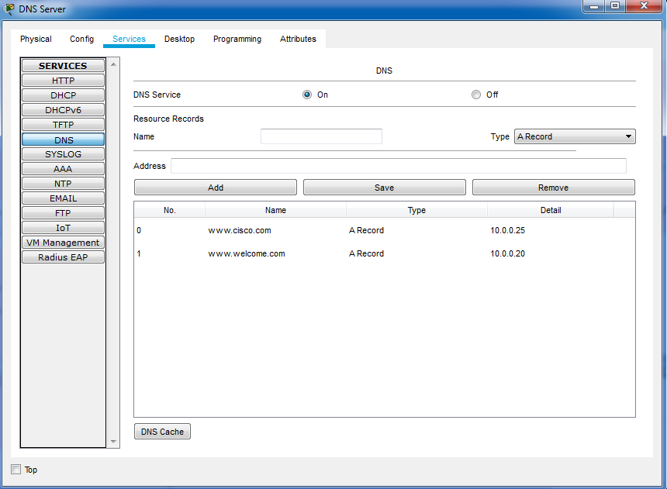
DNS Serveri dhe Web Serveri

Slide 14
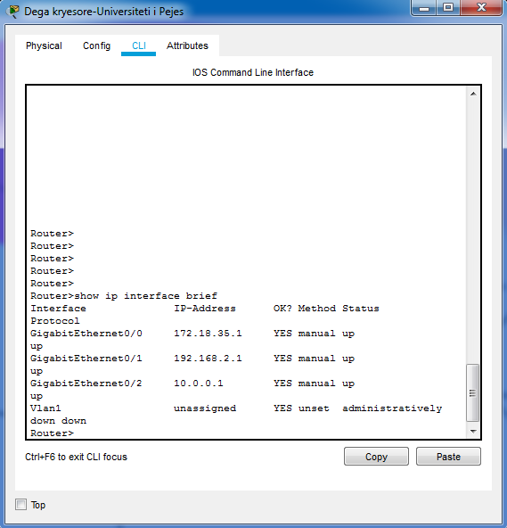
Switch-at, VLAN dhe Subinterfacet

Slide 15
Konkluzionet tona
Me realizimin e projektit për konstruktimin e rrjetës se Universitetit te Pejës dhe degëve të saj, përvec përdorimit të një vegle të fuqishme si Cisco Packet Tracer ne avancuam edhe më shumë në njohuritë tona rreth rrjetave reale, konfigurimeve të tyre dhe poashtu funksionalitetin e plotë të tyre. Falë këtij projekti ne jemi në gjendje të realizojmë një rrjetë reale me funksionalitet të plotë.

Slide 16
Referencat:
Jim Kurose, Keith Ross. The Network Layer. Computer Networking A Top Down Approach. 6th ed. 156 – 168
Jim Kurose, Keith Ross. The Link Layer: Links, Access Networks, and LANs. Computer Networking A Top Down Approach. 6th ed. 433 – 500
Jacob Hess. Network IDs and Subnet Masks. https://www.youtube.com/watch?v=XQ3T14SIlV4&t=605s
Leeway Technologies. VLAN Configuration Cisco Packet Tracer. https://www.youtube.com/watch?v=WMbXgtxTrBY
Assign IP Address Using DHCP Server (Packet Tracer)
https://www.youtube.com/watch?v=eydKbWgA6f0&fbclid=IwAR3B4Ek2l7AfDJTiQJ6ev_ixkiN1bWf-YHdTmj1AfsTVjbttnNu7CyGEmA4

